Slide 1
内存管理
Memory Management
陈荣钊
伍冠宇
孙梓健
高俊峰

Slide 2
目录
CONTENTS
01
实现功能
03
系统展示
02
改进介绍
04
小组分工

Slide 3
01
实现功能

Slide 4
优化思路
零指针保护
1
栈自增
可变分区分配算法
23
5
实现功能
物理内存上限分析
虚拟内存管理
33
4

Slide 5
02
改进介绍

Slide 6
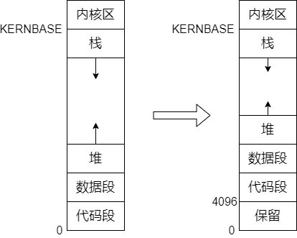
零指针保护
现代编程习惯认为指向地址为0的指针是不可使用的空指针。而xv6中可以使用零指针，因此我们实现了零指针保护的功能。

Slide 7
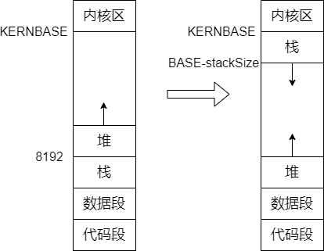
栈自增
xv6中，栈的大小被写死为4KB。当用户使用栈底之下的地址时，因为该地址还未分配物理空间，所以会引发缺页中断，此时增长栈。

Slide 8
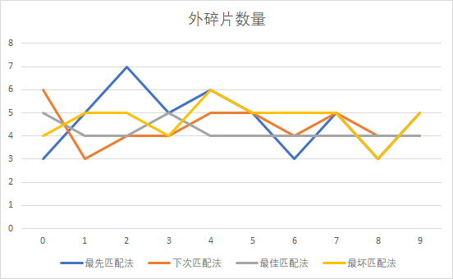
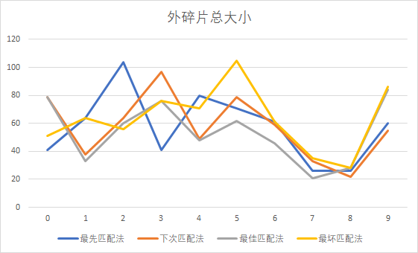
可变分区分配算法
xv6的可变分区匹配算法为不完全的下次匹配算法，我们实现了最先匹配、最优匹配以及最坏匹配算法，并且进行了效果对比。

Slide 9
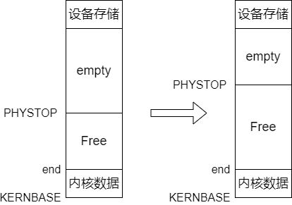
物理内存上限
xv6中物理内存上限由PHYSTOP定义

Slide 10
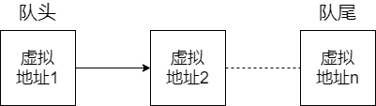
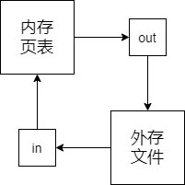
虚拟内存管理
好的页面置换算法离不开硬件支持。
将已申请的物理页连成链表，当申请新的页时增长队头，当需要置出页时提取队尾
FIFO算法
当进程的物理内存达到上限，且需要继续增长，取出队尾写入外部文件。
当进程需要访问当前不在页表中的页，从外部文件读取相应页写入页表。
缺页中断

Slide 11
03
系统展示

Slide 12
系统展示

Slide 13
系统展示
最先匹配法：产生4个外碎片，总大小为43 Bytes
下次匹配法：产生7个外碎片，总大小为81 Bytes
最佳匹配法：产生6个外碎片，总大小为81 Bytes
最坏匹配法：产生7个外碎片，总大小为97 Bytes

Slide 14
04
小组分工

Slide 15
小组分工
陈荣钊
物理内存上限分析
虚拟内存管理
伍冠宇
栈自增
零指针保护
孙梓健
可变分区分配算法
高俊峰
可变分区分配算法

Slide 16

非常感谢聆听与指导
Thank you for listening
陈荣钊
伍冠宇
孙梓健
高俊峰

